Slide 1
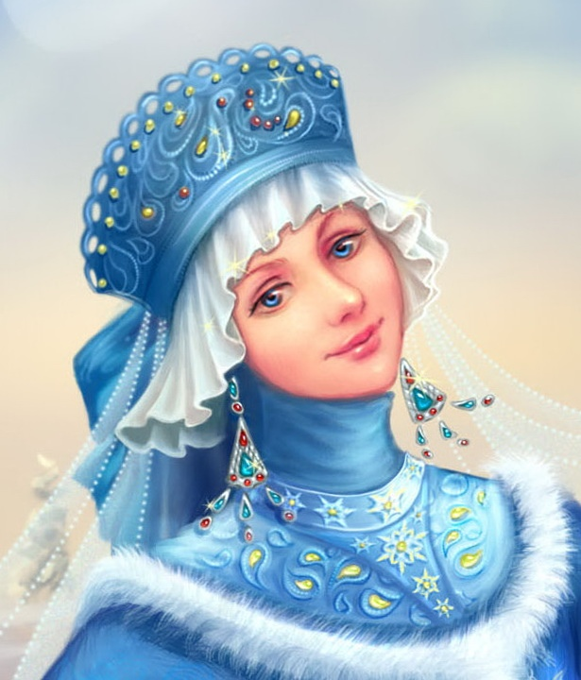
Снігуронька

Slide 2
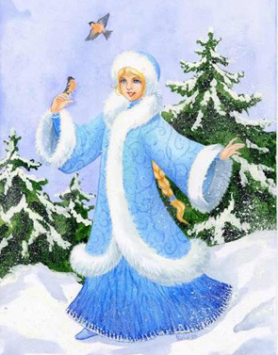
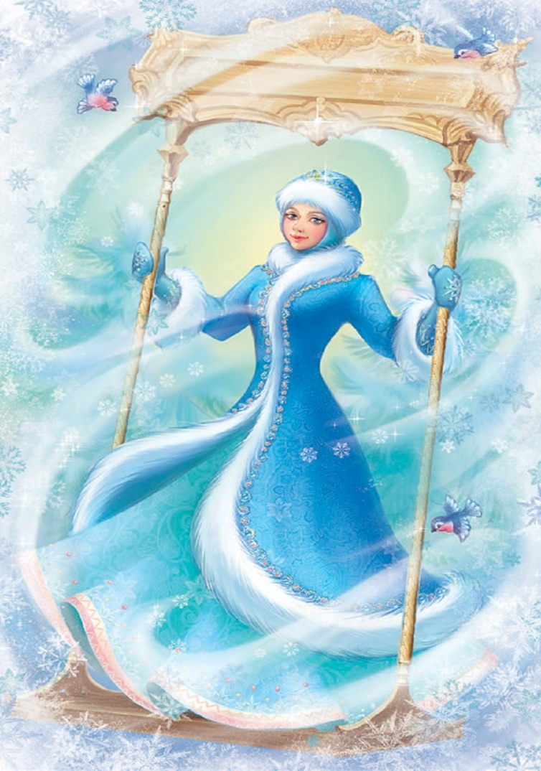
Снігу́рка або Снігу́ронька— казковий персонаж святкування Нового року спочатку в СРСР, згодом у пострадянських державах, онука Діда Мороза. За типовим сценарієм виступає як посередник між дітьми й Дідом Морозом. На новорічних урочистостях з'являється іноді раніше за свого дідуся, а потім разом із дітлахами закликає його на ялинку.

Slide 3
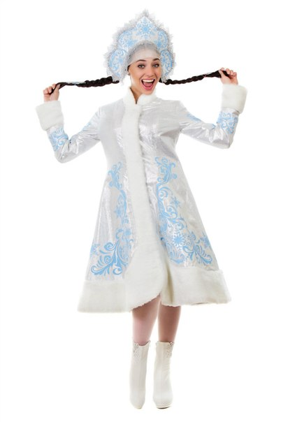
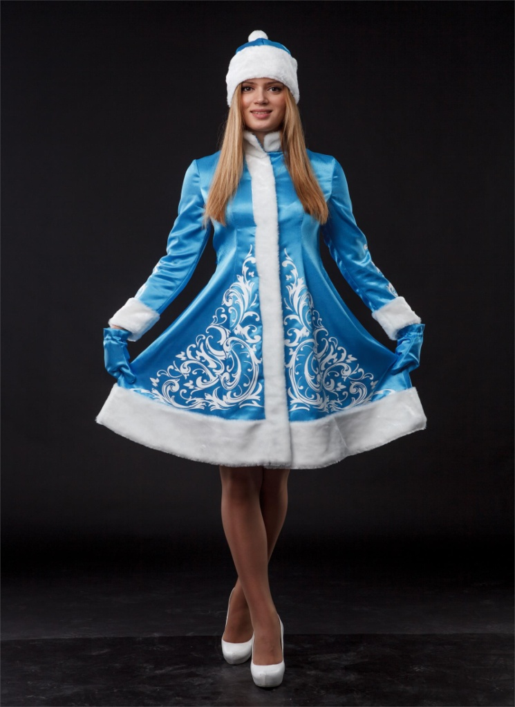
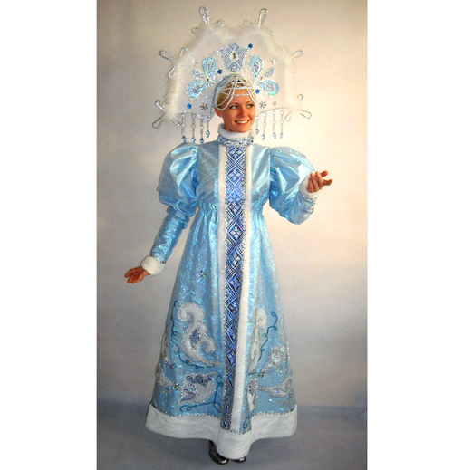
Це дівчина (а не дівчинка) - вічно юна і життєрадісна язичницька Богиня, одягнена тільки в білий одяг. Ніякий інший колір в традиційній символіці не допускається, хоча з середини XX століття в її одязі іноді стали використовувати і блакитні тони. Її головний убір - восьмипроменевою вінець, шитий сріблом і перлами. Сучасний костюм Снігуроньки найчастіше відповідає історичному опису.

Slide 4
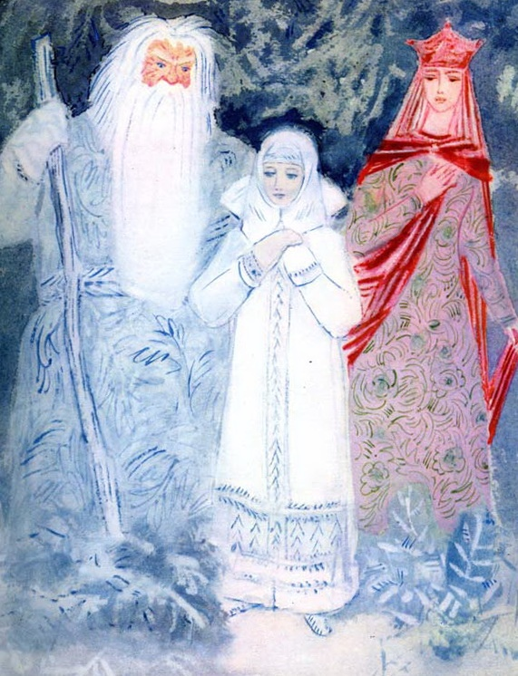
Походження Снігуроньки
Одного разу у великого російського Бога-Отця Діда Мороза і божественної Снігової Віхоли-Метелиці народився Бог-Син Сніговик. Унаслідок зачаття в стані міцного новорічного підпиття батьків, він народився трохи слабеньким розумом, але дуже добрим і чуйним. Звичку випивати він від Батька не перейняв, тому зовсім не п'є, а в їжі віддає перевагу морозиву.
В один прекрасний момент у зимового Бога-Сина Сніговика і російської богині Весни-червоні народилася донька Снігуронька. Так як у непитущого Сніговика з божественною генетикою все гаразд, його донька вродилася на славу!

Slide 5
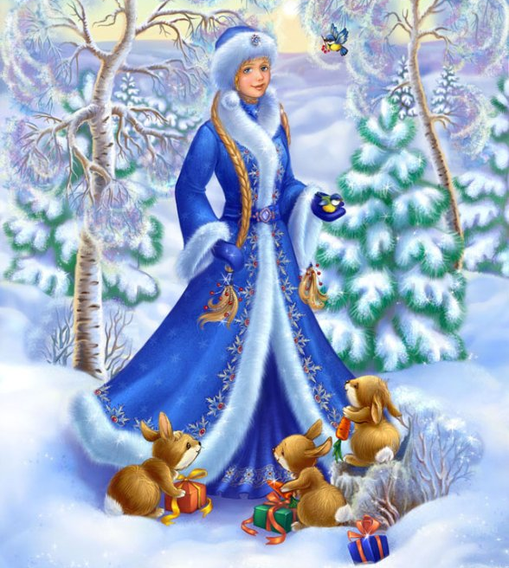
День народження Снігуроньки
Снігуронька – це юна дівчина.
День народження Снігуроньки з недавнього часу прийнято відзначати в ніч з 4 на 5 квітня. Це підтверджує версію про те, що мати Снігуроньки - Весна.

Slide 6
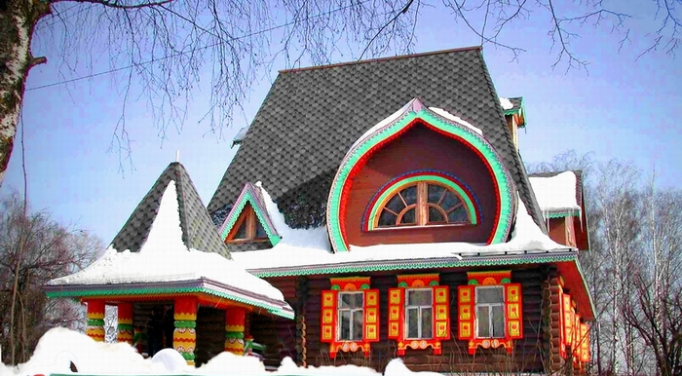
Де живе Снігуронька?
Резиденція Снігуроньки
у Костромі
Відомо, що Снігуронька володіє нерухомістю в Костромі - двоповерховим теремом з парком, чарівним каменем, на якому є всім з дитинства знайомі написи: ліворуч підеш - ситий будеш ; направо підеш - чарівний сон знайдеш; прямо підеш - в казку потрапиш. Усередині терема є крижана кімната. Це улюблене місце господині. Вона дуже захоплюється колекціонуванням ялинок, які можуть бути зроблені з чого завгодно. Особливо цікаві екземпляри виготовлені з олівців, макаронів. Є навіть ялинки, зібрані з прасок і компакт-дисків. Це справжні витвори мистецтва.

Slide 7
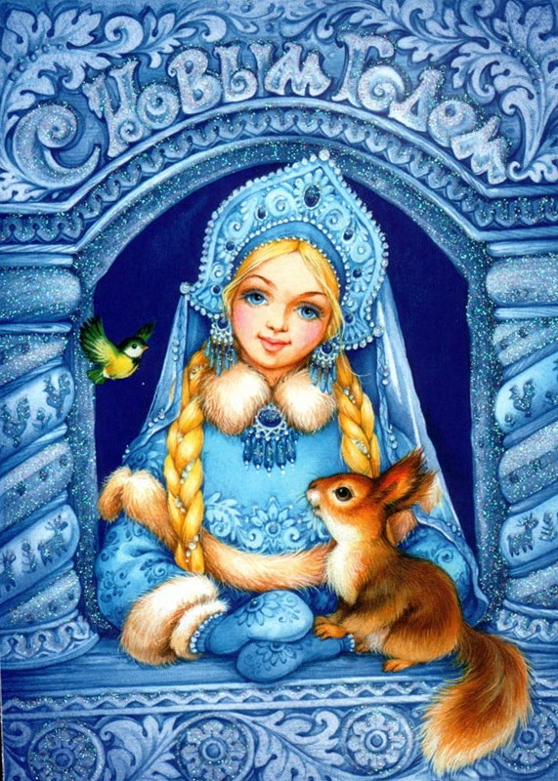
Рід занять
Про рід занять Снігуроньки можна сказати, що поки вона жила в лісах, то працювала тимчасово, тільки в новорічні свята. Їздила з Дідом Морозом по містах і селах, вітала дітей з Новим роком, дарувала їм подарунки.

Slide 8
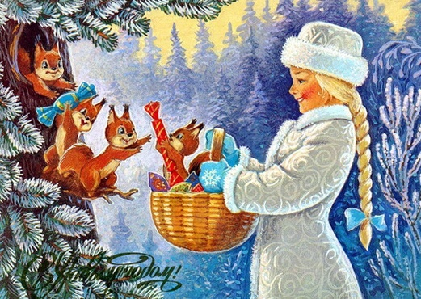
Характер
Російська казкова Снігуронька - персонаж дивно добрий. У російській фольклорі немає навіть натяків на щось негативне в характері Снігуроньки. Навпаки, в російських казках Снігуронька постає як абсолютно позитивний персонаж, який потрапив у невдалі навколишні умови. Навіть страждаючи, казкова Снігуронька не проявляє жодної негативної риси.

